Slide 1
Sistema de Procesos integrados – JOINT OPS
OPServices
Omar Ignacio Pizarro Spreng
Juan Carlos Garcés Bernt

Slide 2

¿Podemos grabar?
Como equipo de trabajo nos comprometemos a utilizar estas grabaciones solo modo personal para el mejor funcionamiento de nuestro proyecto

Slide 3
OPServices
Tiene el objetivo de satisfacer en forma personal las demandas de servicios de:
Asesoría
Inspecciones
Certificaciones
Gestiones en el área marítima y portuaria
Área de trabajo:
Siniestros y peritajes marítimos
Clientes:
Mutuales de seguro de naves, principalmente extranjeras (Pending & Indemnity Clubs (P&I Clubs).

Slide 4
Pending & Indemnity Clubs (P&I Clubs)
Un club de P&I es una asociación mutual (es decir, cooperativa) de seguros que ofrece cobertura a sus miembros, quienes suelen ser:
Los armadores
Barco-operadores
Fletadores a casco desnudo.
A diferencia de una compañía de seguros marítimos, que es responsable ante sus accionistas.

Slide 5
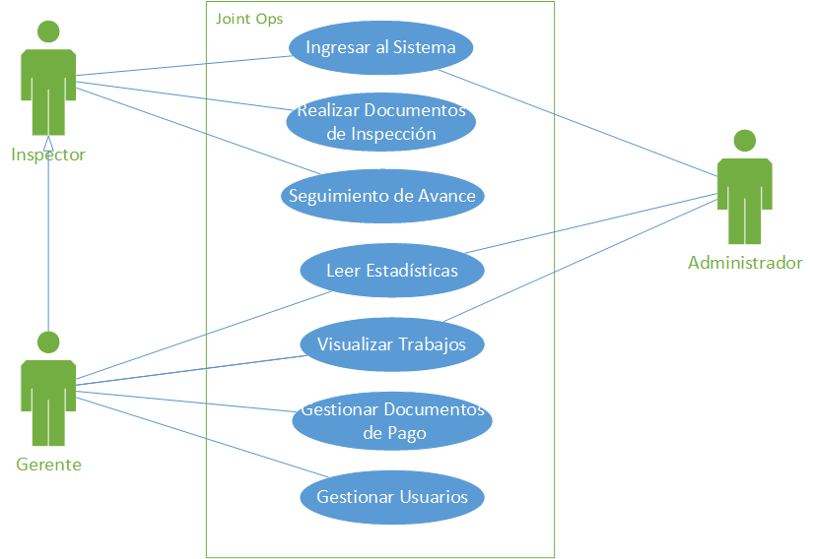
Modelado Funcional – Casos de Uso Alto Nivel

Slide 6
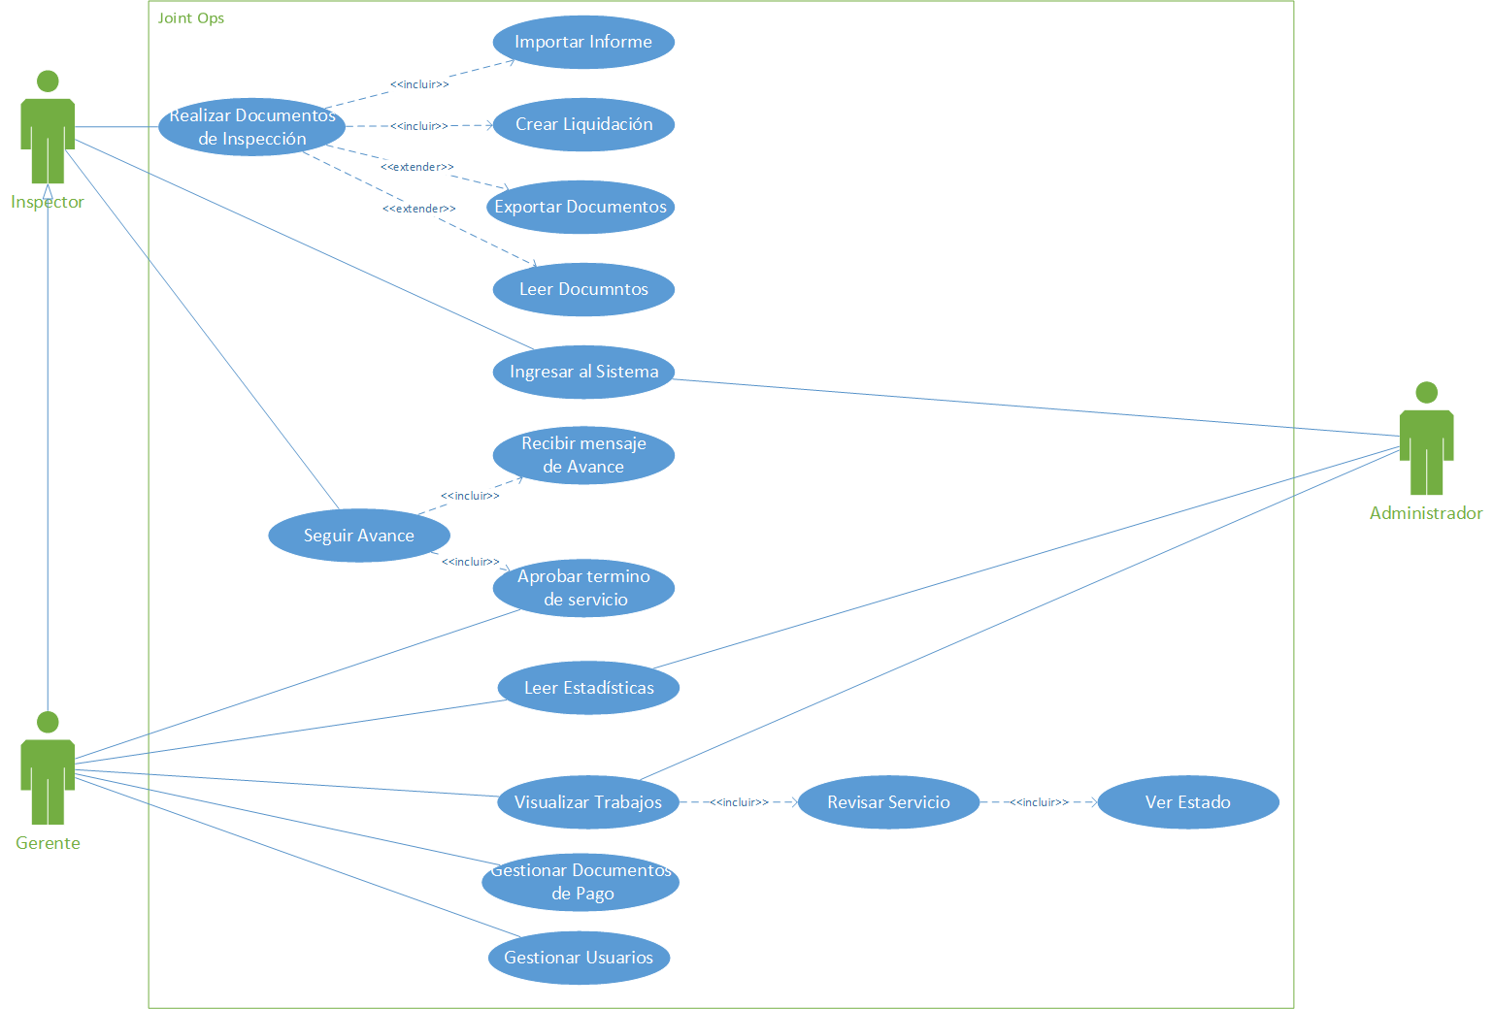
Modelado Funcional – Casos de uso Expandido

Slide 7
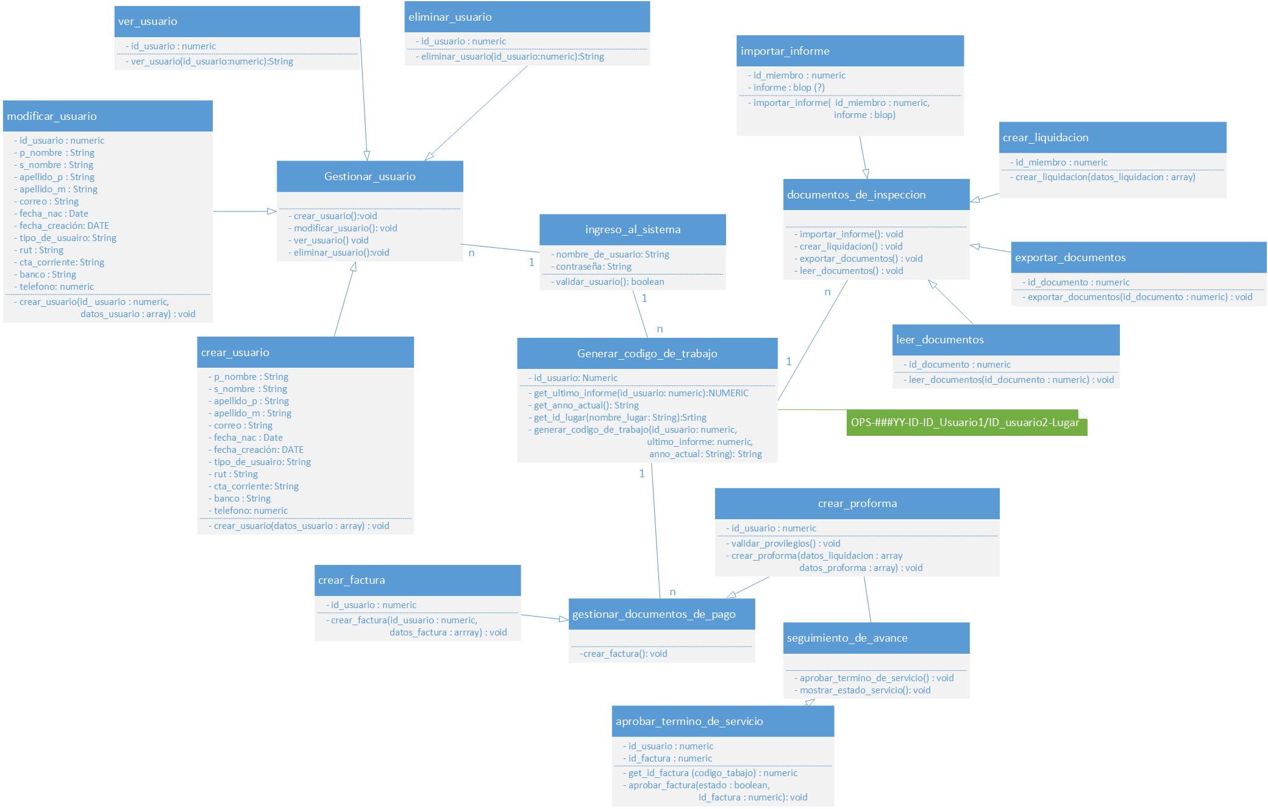
Modelado Estructural - Diagrama de Clases

Slide 8
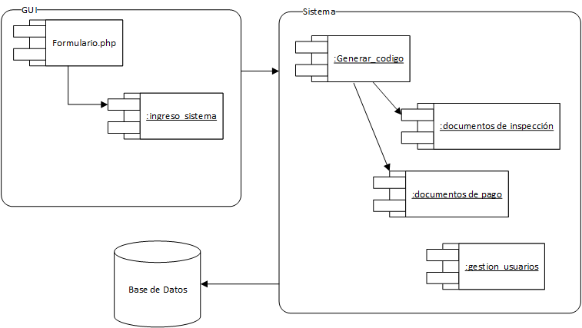
Modelado Estructural – Diagrama de Componentes

Slide 9
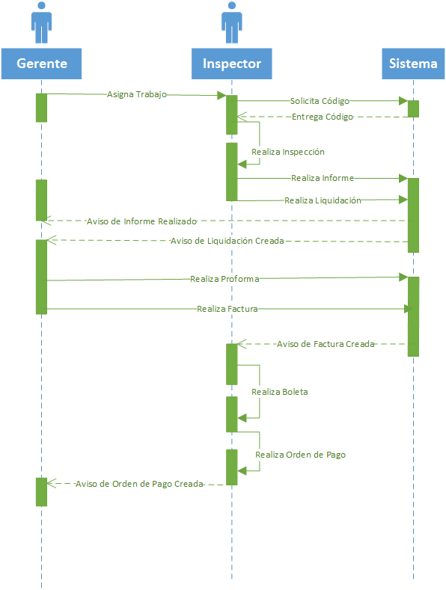
Diagrama de Secuencia (Alto Nivel)

Slide 10
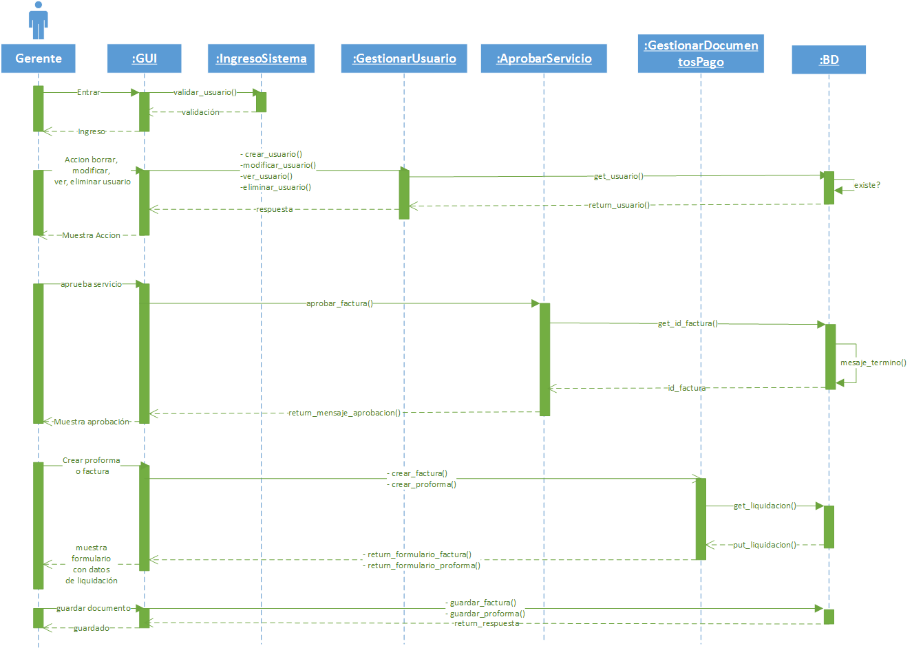
Diagrama de Secuencia Bajo nivel (Gerente)

Slide 11
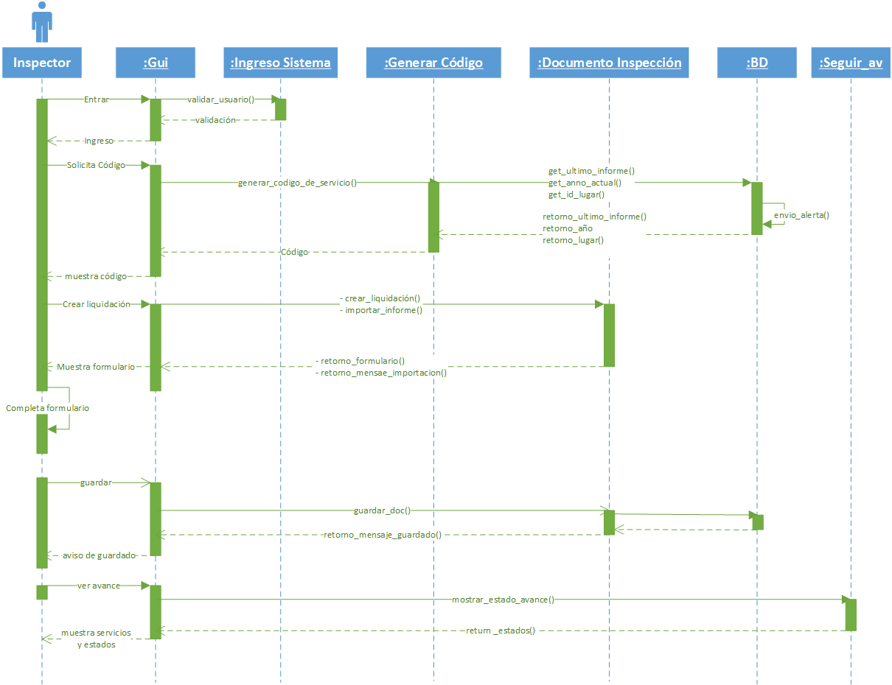
Diagrama de Secuencia Bajo nivel (Inspector)

Slide 12
Ejecución
Casos de Uso / Requerimientos Funcionales | Sistema de control de usuario para ingresar al sistema | Diferenciar entre tipos de usuarios | En Caso de ser usuario administrador este podrá generar usuarios | El sisitema debe genera los formularios para el llenado de los documentos de inspecion. | El sistema debe guardar todos los documetos del servicio | los Inspectores deben ser capaces de leer sus documentos. | El rol de administrador debera poder exportar los documentos generados por los inspectores. | El gerente o administrador podrá generar estadísticas sencillas respecto a las liquidaciones, proformas o Facturas. | El sistema debe ser capas de enviar estados de procesos del trabajo en los puntos especificados | El gerente debe ser capaz de aprobar el termino del proceso | Los inspectores del sistema deben ser capaces de visualizar los estados de sus servicios | El administrador podrá ver el estado de los servicio ejecutandoce. | El gerente debe poseer la capacidad de generar proformas | El gerente debe poseer la capacidad de generar facturas.
Ingresar al Sistema | x | x |  |  |  |  |  |  |  |  |  |  |  |  | 2
Realizar Documentos de Inspección |  |  |  | x | x | x | x |  |  |  |  |  |  |  | 4
Importar Informe |  |  |  |  | x |  |  |  |  |  |  |  |  |  | 1
Crear liquidación |  |  |  | x | x |  |  |  |  |  |  |  |  |  | 2
Exportar Documentos |  |  |  |  |  |  | x |  |  |  |  |  |  |  | 1
Leer Documentos |  |  |  |  |  | x |  |  |  |  |  |  |  |  | 1
Seguir avances |  |  |  |  |  |  |  |  | x | x |  |  |  |  | 2
Recibir mensaje de avance |  |  |  |  |  |  |  |  | x |  |  |  |  |  | 1
Aprobar termino de servicio |  |  |  |  |  |  |  |  |  | x |  |  |  |  | 1
Leer Estadísticas |  |  |  |  |  |  |  | x |  |  |  |  |  |  | 1
Visualizar Trabajos |  |  |  |  |  |  |  |  |  |  | x | x |  |  | 2
Revisar Servicio |  |  |  |  |  |  |  |  |  |  | x | x |  |  | 2
Ver estado |  |  |  |  |  |  |  |  |  |  | x | x |  |  | 2
Gestionar Documentos de Pago |  |  |  |  | x |  |  |  |  |  |  |  | x | x | 3
Gestionar Usuarios |  |  | x |  |  |  |  |  |  |  |  |  |  |  | 1

Slide 13
Realización de los distintos módulos por Iteración
Por lo tanto:
Iteración 1
Casos de Uso a realizar. | Realizar Documentos de Inspección. Crear Liquidación Importar Informe Exportar Documentos Leer Documentos
Iteración 2
Casos de Uso a realizar. | Gestionar documentos
Iteración 3
Casos de Uso a realizar. | Visualizar trabajos Revisar Servicios Ver Estado Seguir avances Recibir Mensajes de Avance Aprobar Termino de Servicio
Iteración 4
Casos de Uso a realizar. | Gestionar Usuarios Crear, Leer, Modificar, Eliminar Ver Estadísticas

Slide 14
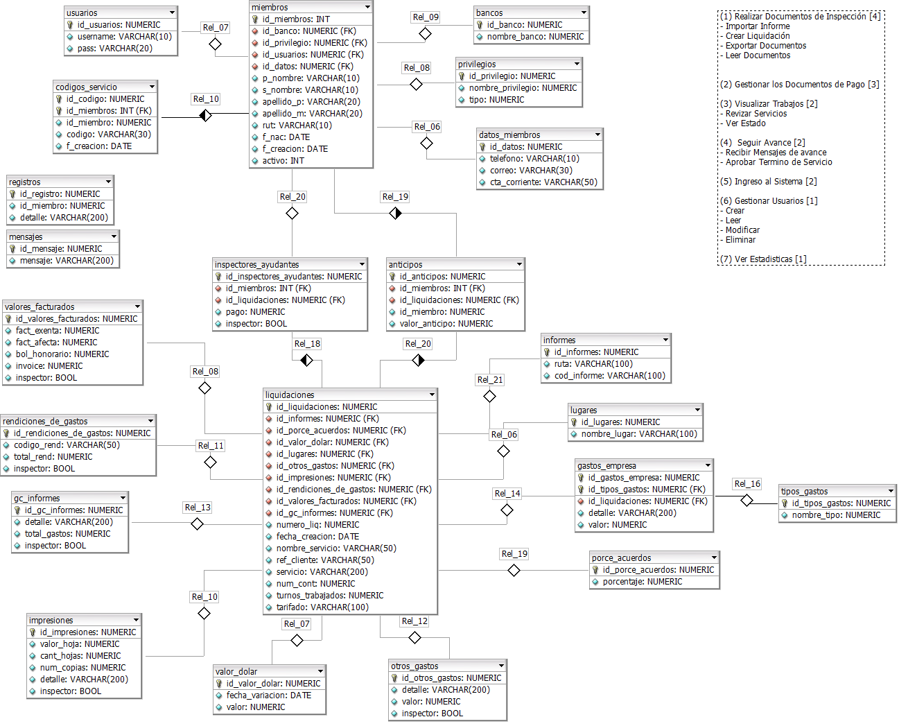
Diagrama de Base de Datos

Slide 15


Gestión de la Configuración
Estamos Utilizando para las Revisiones:
Servidores de Google (Google Code)
TortoiseSVN
Revisión Actual | Comentario
Dirección de Nuestro Servidor:
https://code.google.com/p/joint-ops/

Slide 16

Programación

Slide 17
Muchas gracias!
Joint Ops

